Slide 1
학교서버
(2차가공)

Slide 2
@로그-text
PS

Slide 3
@로그-painting

Slide 4
@접속
$ [ ssh t26206@ceprj2.gachon.ac.kr ]
비밀번호 [ Thisisgunch@@@ ]
계정ID [ t26206 ] 포트 [ 65006 ]
포트 확인 [ ss -tulnp | grep 65006 ]
접속 [ http://ceprj2.gachon.ac.kr:65006 ]
접속 후 [ nvidia-smi ]
nvtop, htop >> q종료
실행 python aiProject.py

Slide 5
@규칙
각 서버당 GPU 2개(0번, 1번) → 동시에 2팀이 사용 가능
- 사용 전 다른 팀 사용 여부 확인 (nvidia-smi)
- 장시간 학습 필요시 사전 협의(조교에게 연락)
- 학습 종료 후 반드시 프로세스 종료 ( 명령어 : $ kill -9 PID )
GPU 할당 방법
$ export CUDA_VISIBLE_DEVICES=0 (0 번 GPU 사용하겠다는 뜻)
$ echo $CUDA_VISIBLE_DEVICES
$ 0 –> 출력되면 할당완료
-> 업로드한 python.py 실행하여 Ai 학습진행

Slide 6
@GPU 할당(우리팀은 1번입니다.)
* 가급적 지정된 번호의 GPU만 사용해주시기 바랍니다.
필요 시, GPU를 다른 팀에서 미사용중에는 문의를 통하여 사용 가능합니다.
예) 현재 0번 GPU 할당중인데
$ nvidia-smi 확인해보니,
0번을 다른팀이 사용중이지만
1번은 사용중이 아닌 상태
-> 사용 가능 문의 ->
확인 후 1번 GPU 사용허가 및 할당

Slide 7
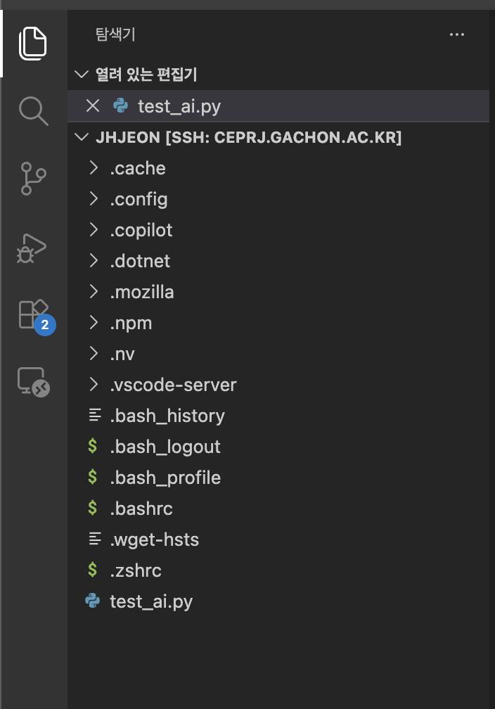
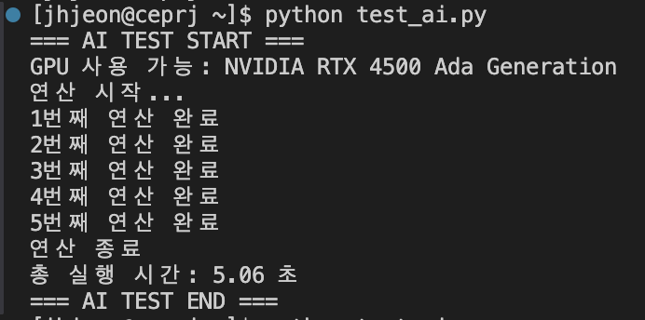
개발환경
파일 실행 방법
6. 탐색기에 학습 파일 드래그해서 업로드
7. 터미널에서 py 파일 실행
예) $ python test_ai.py
7

Slide 8
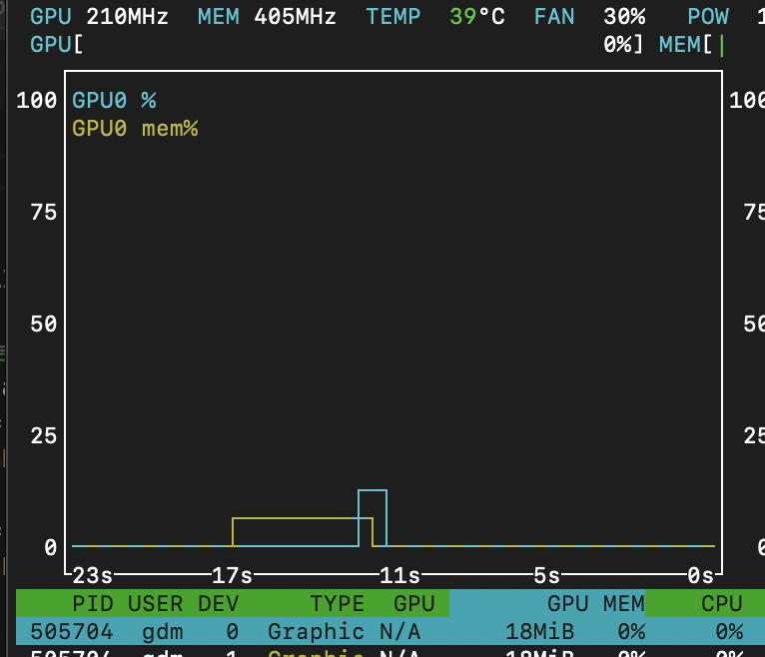
개발환경
파일 실행 방법
$ nvtop
* $ python test_ai.py 실행 한 뒤
nvtop 확인한 모습
<- GPU 부하 이와 같이 올라가면 정상
8

Slide 9
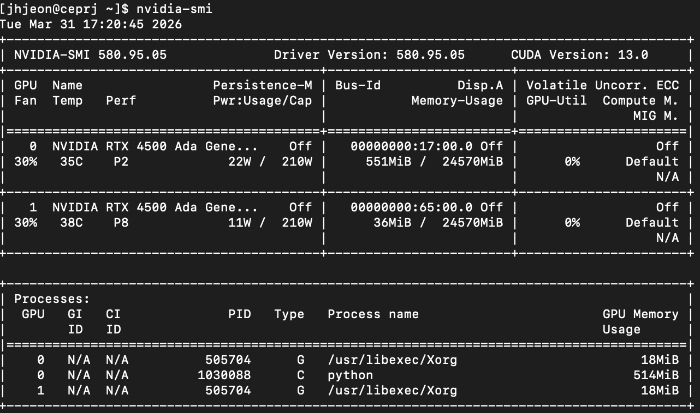
개발환경
프로세스 종료 방법
프로세스 종료 방법
$ nvidia-smi
$ nvidia-smi 에서 실행중인 프로세스의
PID 확인 후
종료 명령어
$ kill –9 [PID]
예) kill -9 1030088
반드시 본인이 실행한 프로세스만 종료할 것
연결 종료 : $exit 입력 -> VSCode 원격 연결 종료 클릭
파일 삭제 : $ rm –r 폴더명
$ rm 파일.py
9

Slide 10
@주의사항
가상환경 사용 금지( 학과 전체 용량 중복)
(AI학습용 프로그램)과 (AI예측용 프로그램 또는 추론엔진) 분리
GPU를 독점하도록 프로그래밍 금지 ① (AI예측용 프로그램에서) “모델로딩” > “AI예측” > “GPU메모리해제” 한다. ② (프로그램에서 필요할 때만) “GPU할당하고” > (사용즉시) “GPU해제하기”

Slide 11
@조교 호출
cjh6886@gachon.ac.kr / 010-9893-6886 (문자) / 전준혁

